Slide 1
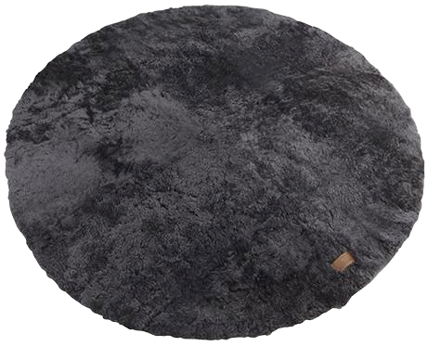
Bonjour et Bienvenue dans la classe de Français avec Monsieur Jacques!
We meet on:
Find the work on:

